Slide 1
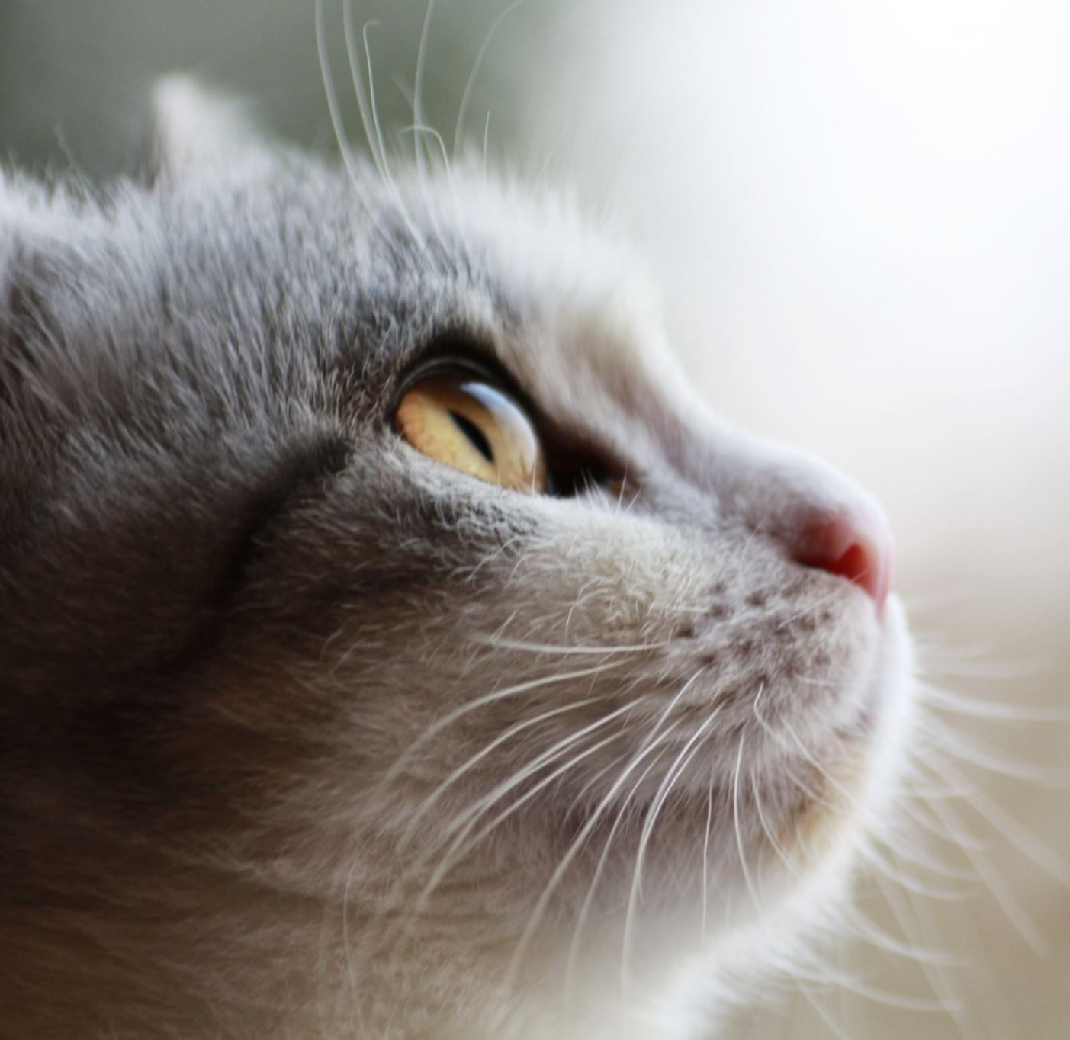
Maus-tratos a Animais
Guilherme Werner, Layla Raissa, Lucas Cabral, Matheus Ribeiro.

Slide 2
Sumário
Contexto
Problema
Público-alvo
Motivações
Proposta
Objetivos
Impacto
Diferencial
Jornada do Usuário
Implementação
Entidades
Recursos

Slide 3
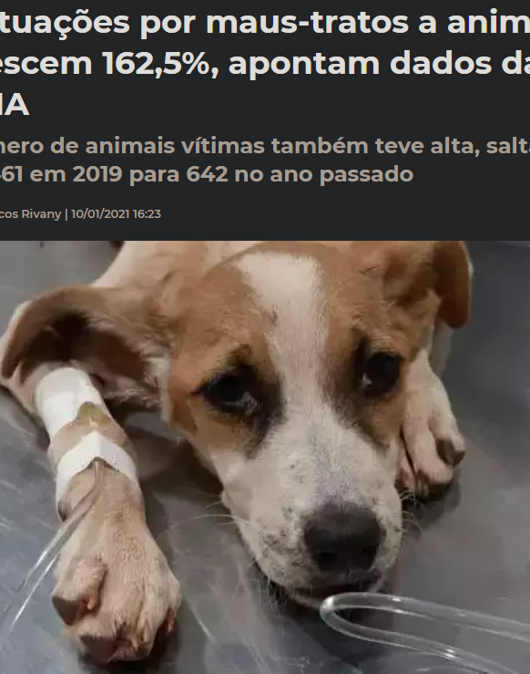
Problema
Crescente número de casos de maus-tratos.
Violência praticada por um agente contra um outro que esteja sob seus cuidados.

Slide 4
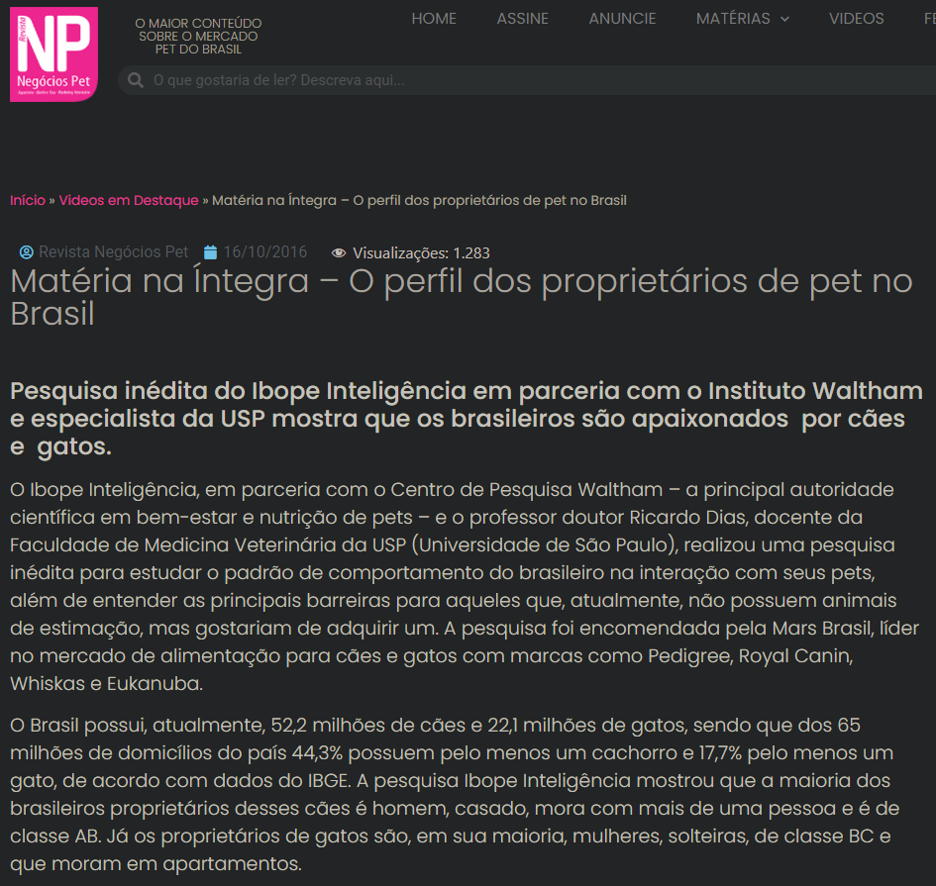
Público-alvo
Pessoas que buscam informações
Público com maiores taxas de adoção e compra de animais
Vontade de ajudar na causa

Slide 5
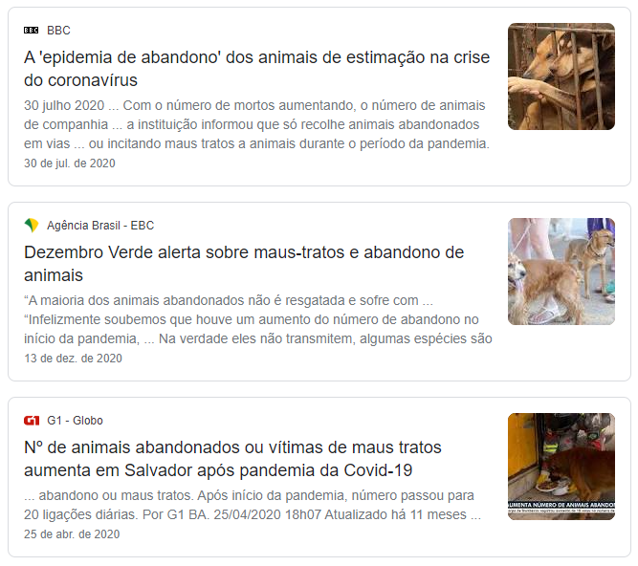
Motivações
Aumento do número de casos durante a pandemia.
Maior reflexão sobre o problema.
Lutar contra a violência aos animais.

Slide 6
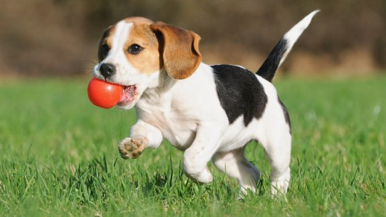
Objetivos
Facilitar o acesso a notícias e artigos
Disponibilizar canais de denúncia
Coletar depoimentos dos usuários

Slide 7

Impacto
Conscientização sobre o convívio com os animais.
Maior qualidade de vida para os animais.
Importância dos animais na natureza.

Slide 8
Diferencial
Listagem de notícias
Compartilhamento de notícias
Área de comentários
Canais de denúncia

Slide 9
Jornada do Usuário
Informação
Noticias no site
Denúncia
Canais de denúncia
Órgãos responsáveis
Interação
Área de comentários
Compartilhamento
Artigos externos

Slide 10

Entidades
Um usuário pode fazer login no site com o seu nome e senha, e pode possuir e-mail e número de telefone, é identificado pelo id.
Uma noticia tem id, nome, conteúdo e data de publicação.
Um comentário tem id e conteúdo, é pertence a um usuário e uma noticia.
Uma denúncia tem id, nome, descrição, data e opcionalmente localização.
Um usuário pode publicar comentários em noticias e realizar uma denúncia.

Slide 11
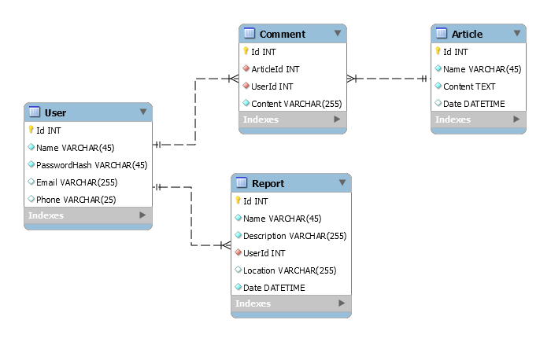

Slide 12

Recursos
Análise dos dados do site
Comentários
Compartilhamentos
Denúncias
Cruzar informações com dados públicos
Dados estatísticos

Slide 13
Bibliografia
https://www.bbc.com/portuguese/brasil-53594179
https://g1.globo.com/mg/triangulo-mineiro/noticia/2021/04/20/abril-laranja-projeto-que-institui-mes-da-conscientizacao-contra-os-maus-tratos-aos-animais-em-uberaba-e-aprovado-na-camara.ghtml
https://certifiedhumanebrasil.org/conheca-as-cinco-liberdades-dos-animais/
https://gkpb.com.br/63852/salve-o-ralph-curta-metragem-testes-em-animais/
https://rnpet.com.br/uncategorized/materia-na-integra-o-perfil-dos-proprietarios-de-pet-no-brasil/

